Slide 1

Projeto Aplicado II
Guilherme Augusto Leal Oliveira
Guilherme Rocha de Souza Duarte
Guilherme Santos Oliveira
Ricardo Zulian de Souza Amaral
Orientador: Professor Felipe Albino dos Santos

Slide 2
Projeto Aplicado II
Estudo de Atas do COPOM como Ferramenta Preditora

Slide 3
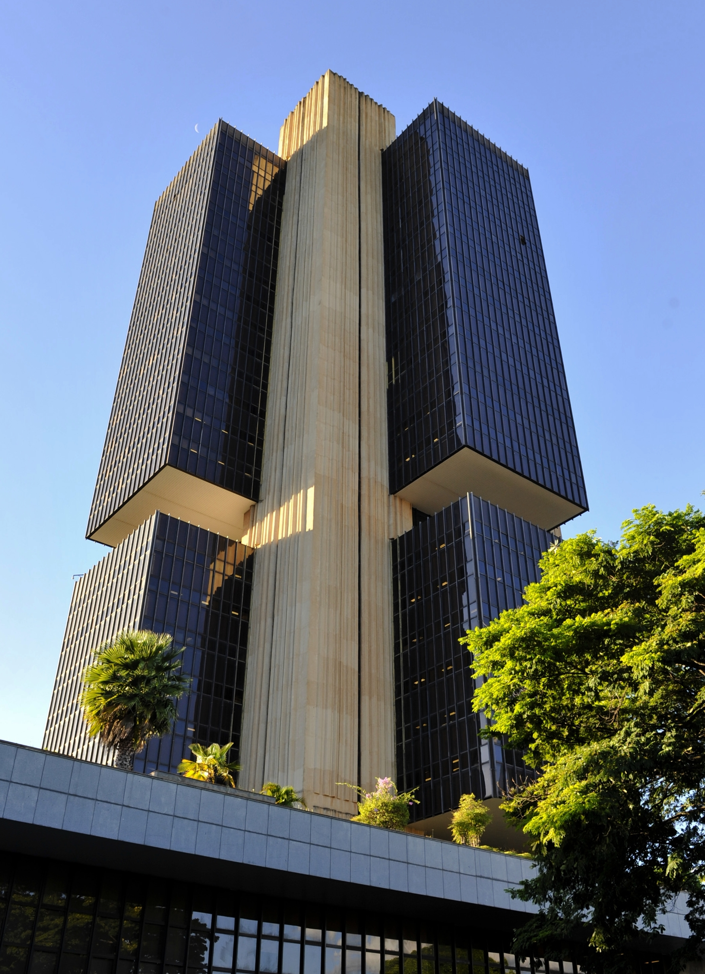
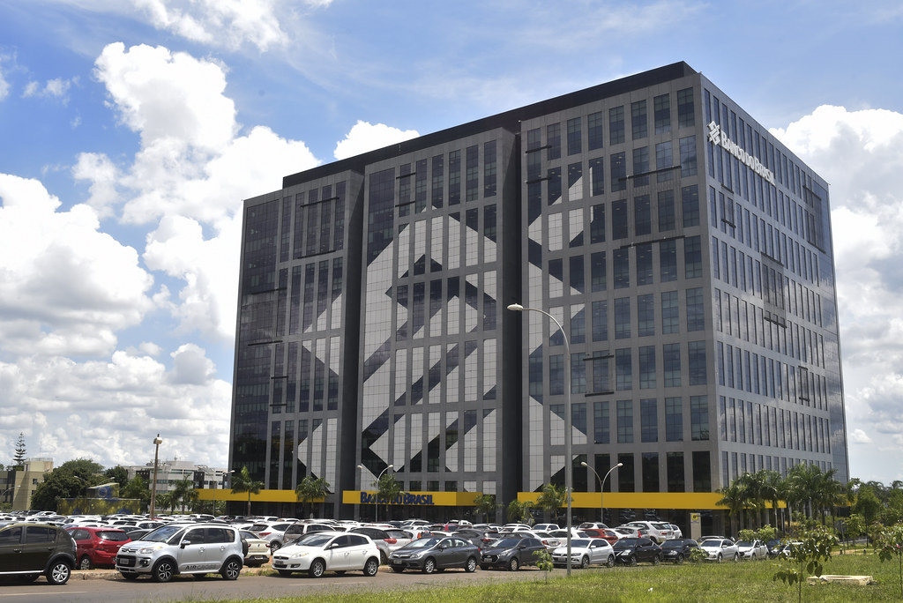
Contexto do COPOM e Sua Importância
O COPOM define a taxa Selic, principal instrumento de controle da inflação no Brasil.
Decisões impactam crédito, investimentos e consumo, afetando bancos e o cotidiano das pessoas.
Atas e comunicados revelam nuances no tom e vocabulário que indicam visão econômica do comitê.
Interpretação rápida é essencial para instituições financeiras como o Banco do Brasil.
Ciência de dados e PLN transformam esses documentos em indicadores práticos para prever tendências.

Slide 4
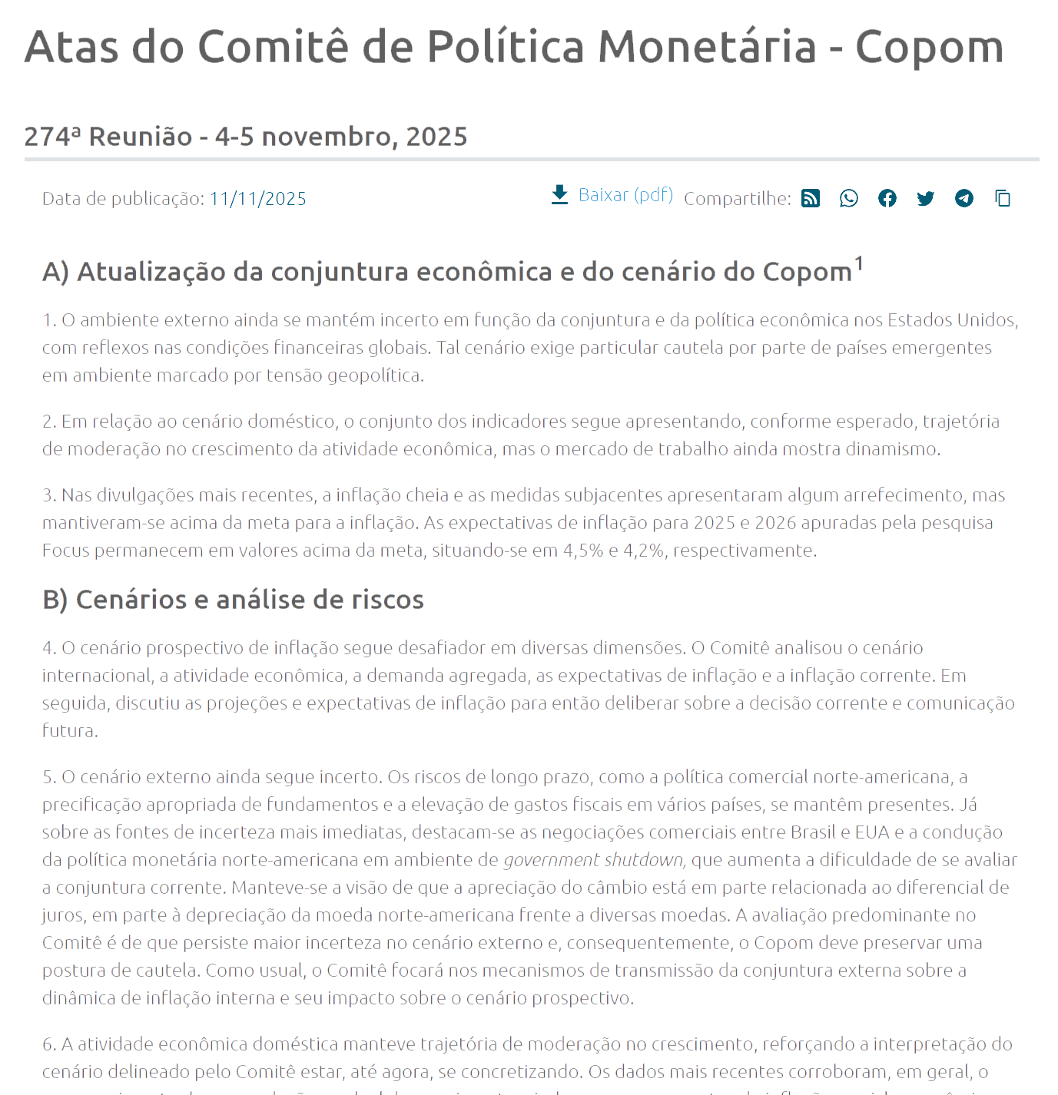
O Desafio das Atas e Comunicados do COPOM
Documentos extensos (dezenas de milhares de caracteres) com linguagem formal e técnica.
Dificuldade em leitura rápida e extração de informações úteis para decisões ágeis no mercado.
Variações sutis no vocabulário sinalizam direções futuras, mas exigem experiência e tempo.
Publicação com atraso reduz velocidade de acesso a dados impactantes.
Ausência de automação limita aproveitamento, reduzindo competitividade de instituições financeiras.

Slide 5



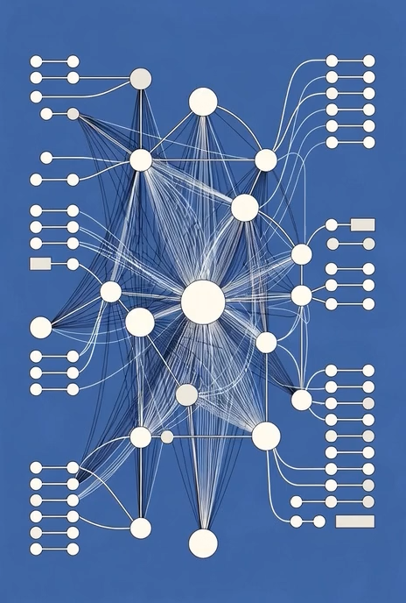
Objetivos do Projeto
Transformar atas e comunicados em informações acessíveis via ciência de dados.
Resumir documentos automaticamente e criar indicadores preditivos de tendências monetárias.
Identificar direção da Selic (subir, cair ou manter) a partir de relações textuais com movimentos reais.
Apoiar bancos e gestores em decisões rápidas, sem prever valores exatos, mas direções prováveis.
Converter linguagem técnica em sinais práticos para antecipar cenários econômicos.

Slide 6
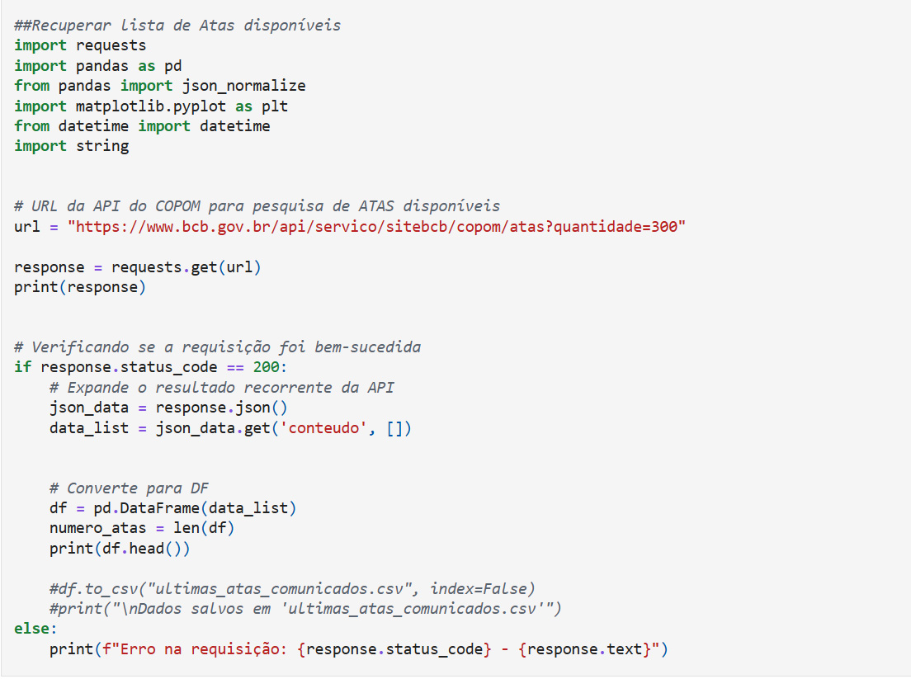
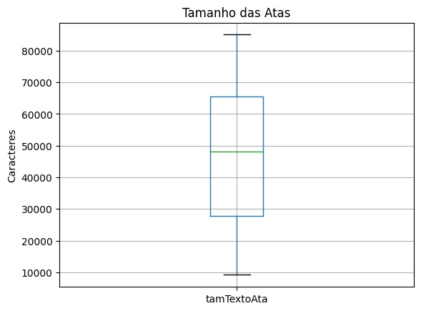
O Desafio das Atas e Comunicados do COPOM
Coleta via APIs do BACEN: atas, comunicados, séries Selic e IPCA.
Limpeza textual: remoção de tags HTML, normalização de espaços e caracteres especiais.
Criação de "texto consolidado" unindo ata e comunicado por reunião.
Alinhamento temporal: Selic na data exata da reunião; IPCA do mês anterior.
Análise exploratória: prazos de publicação (média 7,4 dias pós-1999), extensão textual reduzida em 22%.

Slide 7
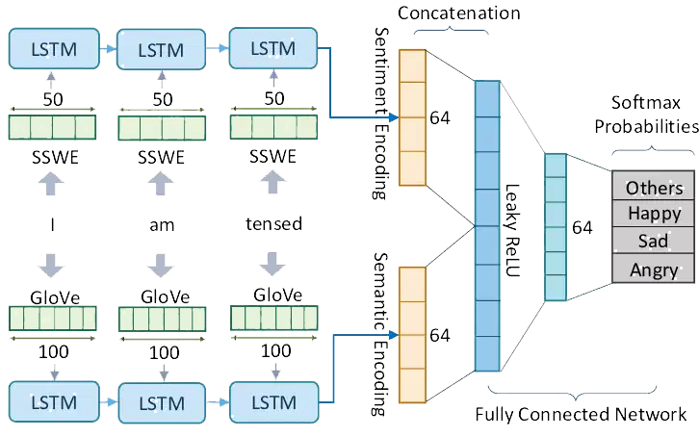
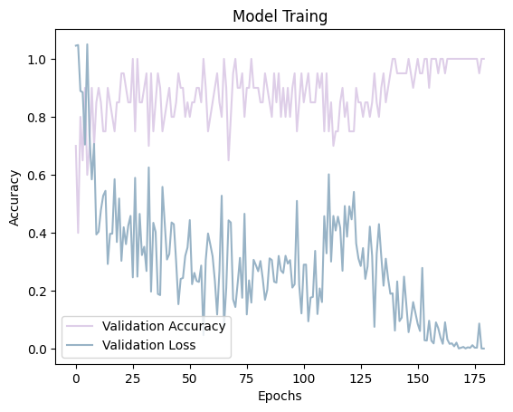
Modelagem em TensorFlow
Abordagem de classificação com redes neurais recorrentes (RNNs) usando TensorFlow.
Tokenização de textos em vetores numéricos (palavras como unidade).
Modelos testados: LSTM (complexo, alto custo computacional) e GRU (mais leve e eficiente).
Divisão de dados: 60-80% treino, 10% validação, 20-30% teste; rótulos em one-hot (hawkish, neutral, dovish).

Slide 8
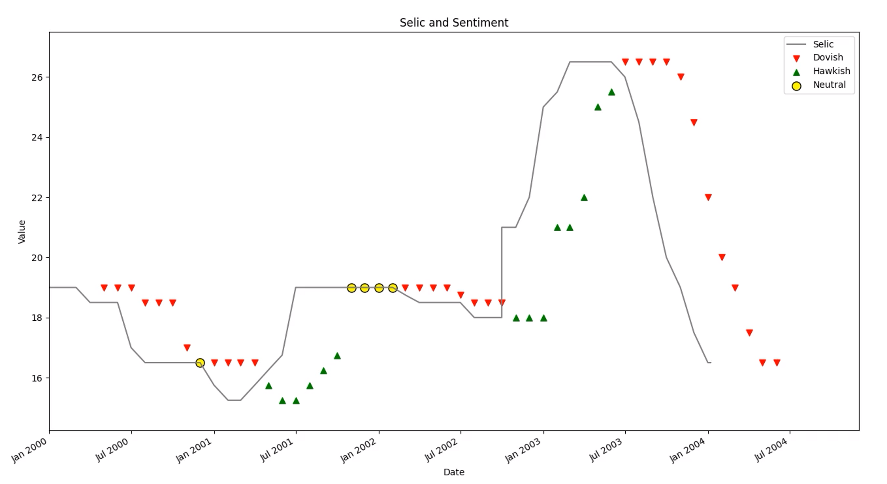
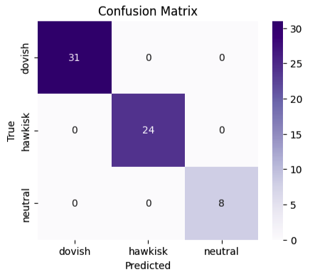
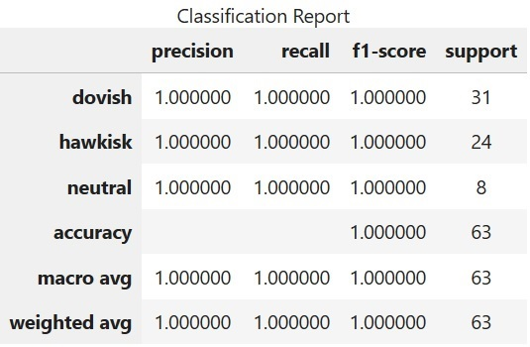
Resultados Alcançados
Base final: 238 reuniões (1999-2025), consistente com regime de metas de inflação.
Redução textual: atas de ~47k para ~32k caracteres; comunicados ~2k caracteres.
Séries macro: IPCA médio 6,2% (volátil); Selic média 12,7% com ciclos definidos.
Modelo GRU: acurácia 99-100%, F1-Score 1.00; previsões exatas em testes, sem overfitting confirmado.
Rótulo criado: classifica atas em hawkish (subida), neutral (manutenção) ou dovish (queda) para Selic em 6 meses.

Slide 9
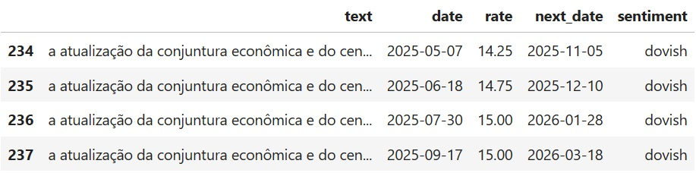
Impacto
Aplicação prática no Banco do Brasil: ajuste de crédito, tesouraria e estratégias de investimento.
Reduz dependência de análise manual, economizando tempo e garantindo consistência.
Fortalece competitividade via automação de interpretação de documentos técnicos.
Potencial para políticas públicas e planejamento econômico nacional.
Demonstra integração de ciência de dados e economia, gerando valor real para mercado e sociedade.

